Slide 1
과목_학년학기_단원 | suhi_h_0301_01
차시명 | 03 각을 알아볼까요
파일명 | suhi_h_0301_02_0003
검토 | 담당
수학팀 | 박종민
문서 HISTORY
번호 | 버전 | 문서 작성일 | 내용 비고 | 작성자 (내선번호) | 검토자
1 | V 1.0 | 2021.01.09 | 문서 발생 | 노유림
2 | V 1.0 | 2021.01.13 | 1차 검수 |  | 박종민
3 | V 2.0 | 2021.01.20 | 2차 검수 및 수정 |  | 김예림
4
5
6
7
8
9
10
11

Slide 2
학습 단계 | 파일명 | 페이지 정보 | 프레임 수 | 자료 형태 (동영상, 애니메이션, 노래)
 | suhi_h_0301_02_0003.html | 수학 익힘 28~29쪽 | 1 | Html5
총 프레임 수 |  |  | 1

Slide 3

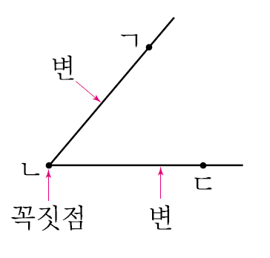

3-1
2. 평면도형
suhi_h_0301_02_0003
03 각을 알아볼까요
Θ Description & Function
각을 알아볼까요│ 28~29쪽
개념 정리 페이지
클릭할 시 답 보임.
화살표 반짝거리는 효과. 화살표 클릭 시 #4 나타남.
처음에는 보이지 않음. #3의 화살표 클릭 시 보임.
개념 정리
1
2
3
4
#1
#2
각
: 한 점에서 그은 두 반직선으로 이루어진 도형
ㄱ
#4
각 ㄱㄴㄷ
또는 각 ㄷㄴㄱ
변
#3
ㄴ
ㄷ
꼭짓점
변
삽화 파일명 | 2_2_4_01.sgv 한대희 3-1 지도서\app\resource\contents\lesson02\ops\2\images\2_2

Slide 4


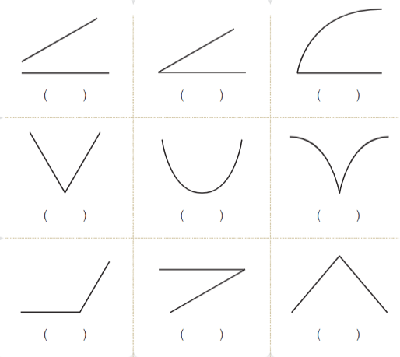

3-1
2. 평면도형
suhi_h_0301_02_0003
03 각을 알아볼까요
Θ Description & Function
각을 알아볼까요│ 28~29쪽
정오답 소스 사용
클릭 시 O, X 기능 - O 효과음 삽입 - X 효과음 삽입 <기존 개발물 기능 참고> https://cdata2.tsherpa.co.kr/tsherpa/MultiMedia/Flash/2020/curri/index.html?flashxmlnum=jmp1130&classa=A8-C1-31-MM-MM-04-03-02-0-0-0-0&classno=MM_31_04/suh_0301_02_0002/suh_0301_02_0002_401_1.html
정답 확인 버튼을 클릭하면 답 나타남. 정답 확인 버튼은 정답 가리기로 토글 됨.
개념 정리
1
2
3
4
#1
각을 찾아 표 하세요.
#2
완료
#3
삽화 파일명 | 2_2_1_01.sgv 한대희 3-1 지도서\app\resource\contents_sub\lesson02\ops\2\images\2_2

Slide 5


3-1
2. 평면도형
suhi_h_0301_02_0003
03 각을 알아볼까요
Θ Description & Function
각을 알아볼까요│ 28~29쪽
답 칸 클릭하면 답 나타남. 정답 확인 버튼은 정답 가리기로 토글 됨.
개념 정리
1
2
3
4
각, 각의 꼭짓점, 각의 변을 기호로 나타내 보세요.
ㄹ
ㅂ
ㅁ
완료
각
각 ㄹㅁㅂ
또는
각 ㅂㅁㄹ
각의 꼭짓점
점 ㅁ
각의 변
변 ㅁㄹ
변 ㅁㅂ
#1
,

Slide 6

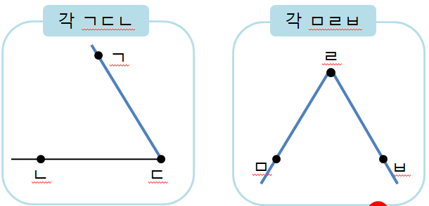
3-1
2. 평면도형
suhi_h_0301_02_0003
03 각을 알아볼까요
Θ Description & Function
각을 알아볼까요│ 28~29쪽
2
지시문 - 볼드 : 드래그, 그어
선 긋기 기능 있음. 전자저작물과 기능 동일함 <전자저작물 참고 기능> 2_1_10.html 한대희 3-1 지도서\app\resource\contents\lesson02\ops\2
정답 확인 버튼을 클릭하면 모든 답 나타남. 정답 확인 버튼은 정답 가리기로 토글 됨.
<정답 화면>
개념 정리
1
3
4
각을 완성해 보세요.
#1
각 ㄱㄷㄴ
각 ㅁㄹㅂ
#2
ㄱ
ㄹ
ㄴ
ㄷ
ㅁ
ㅂ
#3

Slide 7

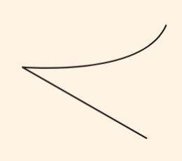

3-1
2. 평면도형
suhi_h_0301_02_0003
03 각을 알아볼까요
Θ Description & Function
각을 알아볼까요│ 28~29쪽
2
답 칸 내 예 약물
답 칸 클릭하면 답 나타남. 정답 확인 버튼은 정답 가리기로 토글 됨.
개념 정리
1
3
4
다음 도형이 각이 아닌 까닭을 써 보세요.
#1
완료
까닭
주어진 도형이 각이 아닌 까닭은 한 점에서 그은 두 반직선으로 이루어진 도형이 아니기 때문입니다.
#2
삽화 파일명 | 2_2_4_bg.sgv 한대희 3-1 지도서\app\resource\contents_sub\lesson02\ops\2\images\2_2

